Slide 1

Teknik Informatika S1
Software Requirement Engineering
Quality Assurance in RE
Disusun Oleh:
Tim SRE

Slide 2
SILABUS MATA KULIAH
1. Requirement Engineering
2. Requirement Elicitation
3. Specification of Requirement Models
4. Requirement Prioritization
UTS
5. Requirement Interdependencies
6. Impact Analysis
7. Requirement Negotiation
8. Quality Assurance in Requirement Engineering

Slide 3
Quality Assurance in RE
Pentingnya Jaminan Kualitas
Kebutuhan dan Jaminan Kualitas
Atribut Kualitas
Strategi QA
Pendekatan QA

Slide 4
Pentingnya Jaminan Kualitas
Meningkatnya kompleksitas, meningkatnya tekanan pasar, dan tuntutan pelanggan untuk kualitas yang lebih tinggi membutuhkan suatu kombinasi yang hati-hati untuk dipilih, divalidasi, dan verifikasi untuk memberikan suatu produk software yang tepat waktu, sesuai anggaran, dan sesuai dengan kualitas yang diinginkan
Notes:
Requirements Negotiation is not a one time episode in a project, but should be used early on and repeated in larger stages.
In each cycle new stakeholders and new objectives have to be considered often leading to negotiations.

Slide 5
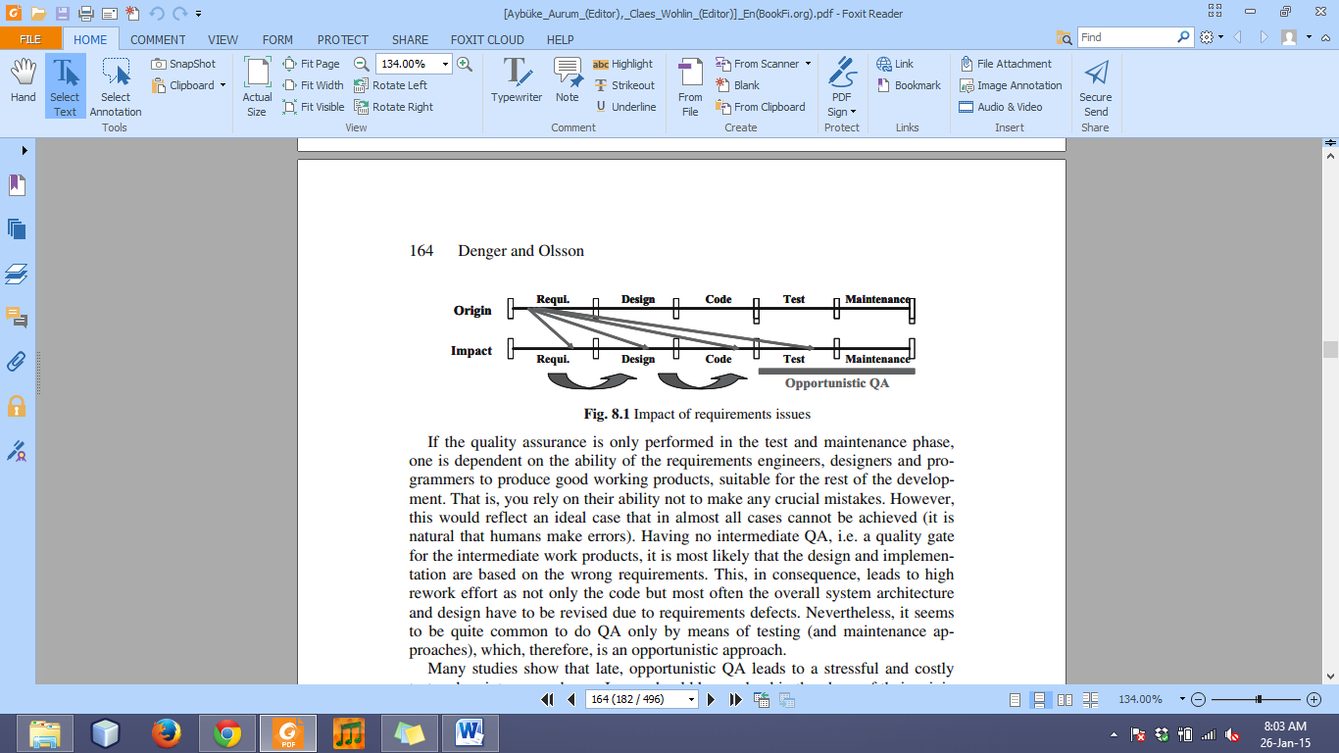
Pentingnya Jaminan Kualitas
Mengapa penting untuk mendeteksi cacat sedini mungkin?
Sebuah isu yang berasal dari kebutuhan menjalankan resiko yang mempengaruhi tidak hanya kebutuhan lain, tapi juga mempengaruhi fase-fase dalam arsitektur, perancangan, coding dan pengujian.
Notes:
Requirements Negotiation is not a one time episode in a project, but should be used early on and repeated in larger stages.
In each cycle new stakeholders and new objectives have to be considered often leading to negotiations.

Slide 6
Kebutuhan dan Jaminan Kualitas
Kualitas adalah hal yang sulit untuk ditentukan karena merupakan konsep yang rumit, tergantung pada sudut pandang organisasi dan karakteristik konteks.
Misalnya, apakah lebih sedikit cacat per baris kode yang sama berkualitas tinggi? Kualitas memiliki arti yang sangat berbeda dalam situasi yang berbeda.
Notes:
Requirements Negotiation is not a one time episode in a project, but should be used early on and repeated in larger stages.
In each cycle new stakeholders and new objectives have to be considered often leading to negotiations.

Slide 7
Kualitas Kebutuhan
Pandangan pertama pada kualitas adalah Transcendental View.
Di dalamnya, kualitas dianggap sebagai sesuatu yang berusaha untuk ideal, tapi tidak akan pernah bisa menerapkan ideal ini.
Tujuan dari sudut pandang ini adalah untuk mengungkapkan kompleksitas kualitas konsep pada umumnya.
Notes:
Requirements Negotiation is not a one time episode in a project, but should be used early on and repeated in larger stages.
In each cycle new stakeholders and new objectives have to be considered often leading to negotiations.

Slide 8
Kualitas Kebutuhan
Pandangan kedua, User View mengevaluasi kualitas produk perangkat lunak sehubungan dengan tujuan untuk memenuhi tugas-tugas pengguna tertentu.
Pandangan ketiga, Manufacturing view, fokus pada tampilan produk selama produksi dan setelah pengiriman. Hal ini difokuskan pada kepatuhan standard an mengevaluasi apakah produk tersebut dibangun dengan benar pertama kali.
Notes:
Requirements Negotiation is not a one time episode in a project, but should be used early on and repeated in larger stages.
In each cycle new stakeholders and new objectives have to be considered often leading to negotiations.

Slide 9
Kualitas Kebutuhan
Pandangan keempat adalah Product View. Fokus pandangan ini adalah pada aspek kualitas internal produk yang dapat diukur. Hal ini diasumsikan bahwa memastikan aspek mutu internal tertentu memiliki dampak kualitas eksternal dan kualitas dalam penggunaan produk.
Terakhir, pandangan Value-Based View berhubungan dengan biaya. Hal ini mempertimbangkan bahwa pelanggan bersedia membayar untuk kualitas.
Notes:
Requirements Negotiation is not a one time episode in a project, but should be used early on and repeated in larger stages.
In each cycle new stakeholders and new objectives have to be considered often leading to negotiations.

Slide 10
Atribut kualitas untuk kebutuhan
Correctness (IEEE, User-View)
Kebutuhan yang diterapkan harus mencerminkan apa yang diharapkan (dimaksudkan) pengguna dan pelanggan. Artinya, segala sesuatu yang dinyatakan sebagai syarat adalah sesuatu yang harus dipenuhi oleh sistem akhir untuk memenuhi tujuan tertentu (sesuai).
Notes:
Requirements Negotiation is not a one time episode in a project, but should be used early on and repeated in larger stages.
In each cycle new stakeholders and new objectives have to be considered often leading to negotiations.

Slide 11
Atribut kualitas untuk kebutuhan
2. Unambiguity (IEEE, Product-View)
Kebutuhan harus memiliki hanya satu interpretasi yang mungkin. Perhatikan bahwa salah satu kebutuhan mungkin jelas untuk kelompok stakeholder tertentu, tetapi memiliki arti yang berbeda untuk kelompok lain.
Hal ini penting untuk melibatkan semua stakeholder dalam proses rekayasa kebutuhan untuk mendapatkan pemahaman secara umum.
Notes:
Requirements Negotiation is not a one time episode in a project, but should be used early on and repeated in larger stages.
In each cycle new stakeholders and new objectives have to be considered often leading to negotiations.

Slide 12
Atribut kualitas untuk kebutuhan
3. Completeness (IEEE, Product-View)
Semua elemen penting yang relevan untuk memenuhi tugas-tugas pengguna yang berbeda harus dipertimbangkan.
Ini termasuk kebutuhan fungsional dan non-fungsional yang relevan dan interface ke sistem lain, tanggapan terhadap semua potensi masukkan ke sistem, semua referensi untuk gambar dan tabel dalam spesifikasi, definisi dari semua kebutuhan dan langkah-langkah yang relevan.
Notes:
Requirements Negotiation is not a one time episode in a project, but should be used early on and repeated in larger stages.
In each cycle new stakeholders and new objectives have to be considered often leading to negotiations.

Slide 13
Atribut kualitas untuk kebutuhan
4. Consistency (IEEE, Product, Manufacturing-View)
Kebutuhan yang dinyatakan harus konsisten dengan semua kebutuhan lainnya, dan kendala penting lainnya seperti pembatasan hardware, pembatasan anggaran, dll.
Notes:
Requirements Negotiation is not a one time episode in a project, but should be used early on and repeated in larger stages.
In each cycle new stakeholders and new objectives have to be considered often leading to negotiations.

Slide 14
Atribut kualitas untuk kebutuhan
5. Ranked for Importance/ Stability (IEEE, Product, Value-Based, User-View)
Setiap kebutuhan menentukan seberapa pentingnya sesuatu atau sering disebut stabilitas. Stabilitas mengungkapkan kemungkinan perubahan kebutuhan, sedangkan menentukan betapa pentingnya kebutuhan adalah untuk keberhasilan proyek (dari sudut pandang value-based dan user).
Notes:
Requirements Negotiation is not a one time episode in a project, but should be used early on and repeated in larger stages.
In each cycle new stakeholders and new objectives have to be considered often leading to negotiations.

Slide 15
Atribut kualitas untuk kebutuhan
6. Verifiability (IEEE, Product-View)
Semua kebutuhan harus diverifikasi. Artinya, terdapat suatu proses untuk mesin atau manusia untuk memeriksa (dengan biaya yang efektif) apakah kebutuhan terpenuhi atau tidak.
Notes:
Requirements Negotiation is not a one time episode in a project, but should be used early on and repeated in larger stages.
In each cycle new stakeholders and new objectives have to be considered often leading to negotiations.

Slide 16
Atribut kualitas untuk kebutuhan
7. Modifiable (IEEE, Product-View)
Semua kebutuhan harus bisa dimodifikasi, yaitu struktur kebutuhan dan spesifikasi kebutuhan memungkinkan integrasi perubahan dengan cara yang mudah, konsisten dan lengkap.
Notes:
Requirements Negotiation is not a one time episode in a project, but should be used early on and repeated in larger stages.
In each cycle new stakeholders and new objectives have to be considered often leading to negotiations.

Slide 17
Atribut kualitas untuk kebutuhan
8. Traceable (IEEE, Manufacturing-View)
Semua kebutuhan harus bisa dilacak, hal ini harus memungkinkan agar preferensi kebutuhan dilacak dengan cara yang mudah. Selain itu harus memungkinkan untuk identifikasi asal kebutuhan.
Notes:
Requirements Negotiation is not a one time episode in a project, but should be used early on and repeated in larger stages.
In each cycle new stakeholders and new objectives have to be considered often leading to negotiations.

Slide 18
Atribut kualitas untuk kebutuhan
9. Comprehensibility (New, Manufacturing, User, Value-Based View)
Kebutuhan yang ditentukan dan diungkapkan dengan cara yang mudah dipahami oleh semua stakeholder yang terlibat.
Notes:
Requirements Negotiation is not a one time episode in a project, but should be used early on and repeated in larger stages.
In each cycle new stakeholders and new objectives have to be considered often leading to negotiations.

Slide 19
Atribut kualitas untuk kebutuhan
10. Feasibility (New, Value-Based, Product-View)
Semua kebutuhan dapat diimplementasikan dengan teknologi yang tersedia, sumber daya manusia dan anggaran yang sesuai. Selain itu, semua kebutuhan berkontribusi terhadap keberhasilan moneter dari sistem, yaitu mereka layak untuk dimasukkan ke dalam sistem.
Notes:
Requirements Negotiation is not a one time episode in a project, but should be used early on and repeated in larger stages.
In each cycle new stakeholders and new objectives have to be considered often leading to negotiations.

Slide 20
Atribut kualitas untuk kebutuhan
11. Right Level of Detail (New, User, Manufacturing, Value-Based View)
Informasi yang diberikan dalam kebutuhan ini cocok untuk mendapatkan pemahaman yang benar tentang sistem dan dalam memulai pelaksanaan. Tidak ada yang tidak perlu dalam implementasi dan detail desain yang ditetapkan dalam kebutuhan.
Notes:
Requirements Negotiation is not a one time episode in a project, but should be used early on and repeated in larger stages.
In each cycle new stakeholders and new objectives have to be considered often leading to negotiations.

Slide 21
Strategi Kualitas Kebutuhan
Mengembangkan perangkat lunak tanpa adanya cacat adalah hal yang tidak mungkin.
Namun, hal ini memungkinkan untuk mencapai sesuatu yang optimal antara kualitas dan sumber daya yang tersedia, mengingat faktor konteks yang spesifik dan pemenuhan akan kualitas dari perusahaan atau sebuah proyek.
Notes:
Requirements Negotiation is not a one time episode in a project, but should be used early on and repeated in larger stages.
In each cycle new stakeholders and new objectives have to be considered often leading to negotiations.

Slide 22
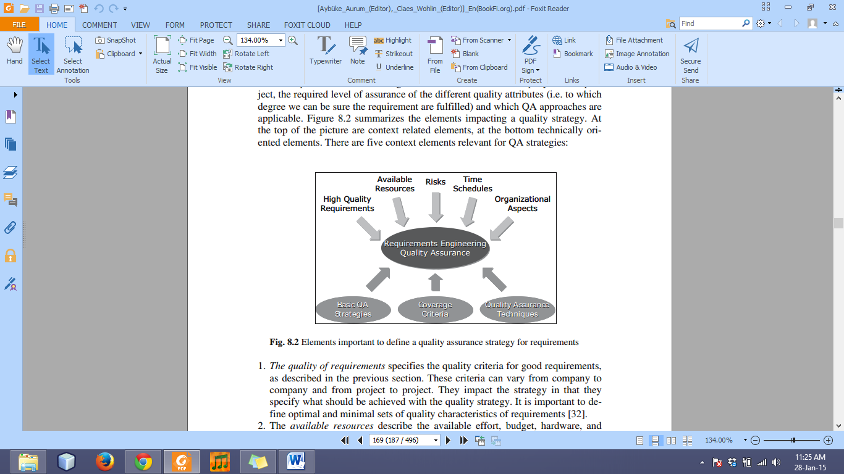
Strategi Kualitas Kebutuhan
Elemen penting untuk menentukan strategi jaminan kualitas untuk kebutuhan
Notes:
Requirements Negotiation is not a one time episode in a project, but should be used early on and repeated in larger stages.
In each cycle new stakeholders and new objectives have to be considered often leading to negotiations.

Slide 23
Strategi Kualitas Kebutuhan
High quality of requirements
Menentukan kriteria kualitas untuk kebutuhan yang baik. Kriteria ini dapat bervariasi dari perusahaan ke perusahaan dan dari proyek untuk proyek. Hal ini penting untuk menentukan set optimal dan minimal karakteristik kualitas kebutuhan.
Notes:
Requirements Negotiation is not a one time episode in a project, but should be used early on and repeated in larger stages.
In each cycle new stakeholders and new objectives have to be considered often leading to negotiations.

Slide 24
Strategi Kualitas Kebutuhan
Available resources
Menggambarkan upaya yang tersedia, anggaran, perangkat keras, dan personil untuk melakukan QA selama kegiatan pengumpulan kebutuhan.
Selain itu, ketersediaan ahli tambahan harus dipertimbangkan, seperti pendekatan jaminan kualitas tertentu, stakeholder tertentu di luar rekayasa kebutuhan. Sumber daya yang tersedia juga berdampak langsung pada pendekatan QA yang berlaku.
Notes:
Requirements Negotiation is not a one time episode in a project, but should be used early on and repeated in larger stages.
In each cycle new stakeholders and new objectives have to be considered often leading to negotiations.

Slide 25
Strategi Kualitas Kebutuhan
Risks
Resiko terkait dengan kebutuhan tertentu, terutama resiko yang tidak mengharuskan atau menerapkan kebutuhan dengan cara yang salah, resiko merupakan faktor tambahan yang mempengaruhi strategi kualitas.
Notes:
Requirements Negotiation is not a one time episode in a project, but should be used early on and repeated in larger stages.
In each cycle new stakeholders and new objectives have to be considered often leading to negotiations.

Slide 26
Strategi Kualitas Kebutuhan
Time schedule
Terkait dengan sumber daya yang tersedia dan menentukan waktu yang tersedia untuk QA pada umumnya dan dalam tahap kebutuhan khususnya.
Waktu sangat penting karena terkait dengan kegiatan jaminan kualitas kebutuhan dengan kegiatan lainnya.
Notes:
Requirements Negotiation is not a one time episode in a project, but should be used early on and repeated in larger stages.
In each cycle new stakeholders and new objectives have to be considered often leading to negotiations.

Slide 27
Strategi Kualitas Kebutuhan
Organization Aspects
Seperti proses pembangunan, contohnya agile development atau product domain, (contoh: perangkat lunak desktop atau airplane control system) mempengaruhi keputusan pendekatan QA yang digunakan.
Notes:
Requirements Negotiation is not a one time episode in a project, but should be used early on and repeated in larger stages.
In each cycle new stakeholders and new objectives have to be considered often leading to negotiations.

Slide 28
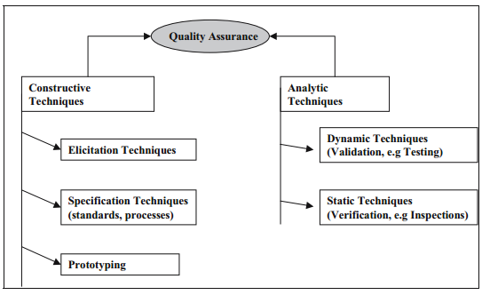
Pendekatan QA untuk kebutuhan
Notes:
Requirements Negotiation is not a one time episode in a project, but should be used early on and repeated in larger stages.
In each cycle new stakeholders and new objectives have to be considered often leading to negotiations.

Slide 29
Pendekatan QA untuk kebutuhan
Pendekatan jaminan kualitas terbagi menjadi dua kelas yakni 1. Pendekatan Constructive dan
2. Pendekatan Analytical.
Notes:
Requirements Negotiation is not a one time episode in a project, but should be used early on and repeated in larger stages.
In each cycle new stakeholders and new objectives have to be considered often leading to negotiations.

Slide 30
Pendekatan QA untuk kebutuhan
Pendekatan Constructive
Pendekatan Constructive memastikan bahwa kesalahan yang diminimalkan selama pembuatan produk (misalnya spesifikasi kebutuhan).
Contoh pendekatan Constructive dalam fase rekayasa kebutuhan adalah bagaimana menentukan kebutuhan, template untuk spesifikasi kebutuhan, pendekatan elisitasi dan prototyping.
Notes:
Requirements Negotiation is not a one time episode in a project, but should be used early on and repeated in larger stages.
In each cycle new stakeholders and new objectives have to be considered often leading to negotiations.

Slide 31
Pendekatan QA untuk kebutuhan
2. Pendekatan Analytical.
Pendekatan Analytical dilakukan pada artefak yang komplit atau sebagian dengan tujuan untuk mendeteksi masalah.
Pendekatan jaminan kualitas Analytical dapat dibagi lagi menjadi pendekatan jaminan kualitas static dan pendekatan jaminan kualitas dynamic (termasuk formal methods).
Notes:
Requirements Negotiation is not a one time episode in a project, but should be used early on and repeated in larger stages.
In each cycle new stakeholders and new objectives have to be considered often leading to negotiations.

Slide 32
Pendekatan QA untuk kebutuhan
2. Pendekatan Analytical.
Perbedaan antara dua kelas adalah bahwa pendekatan dynamic memerlukan versi executable dari sistem.
Pendekatan pengujian adalah contoh jaminan kualitas dynamic.
Notes:
Requirements Negotiation is not a one time episode in a project, but should be used early on and repeated in larger stages.
In each cycle new stakeholders and new objectives have to be considered often leading to negotiations.

Slide 33
Pendekatan QA untuk kebutuhan
2. Pendekatan Analytical.
Pendekatan jaminan kualitas static dapat dilakukan tanpa mengeksekusi kode. Inspeksi dan verifikasi formal merupakan contoh pendekatan static.
Ada dalam banyak kasus tidak ada kode yang dieksekusi selama fase rekayasa kebutuhan. Oleh karena itu, biasanya hanya pendekatan static yang berlaku.
Notes:
Requirements Negotiation is not a one time episode in a project, but should be used early on and repeated in larger stages.
In each cycle new stakeholders and new objectives have to be considered often leading to negotiations.

Slide 34
TERIMA KASIH

